Slide 1
Реформа контрольно-надзорной деятельности. Регуляторная гильотина. Изменения законодательства об охране труда
Май 2021

Slide 2
Нормативная база
С 01.11.2020 г. вступил в силу Федеральный закон от 31.07.2020 №247-ФЗ «Об обязательных требованиях в Российской Федерации».

Slide 3
Федеральный закон от 31.07.2020 №247-ФЗ «Об обязательных требованиях в Российской Федерации»
В соответствии со ст. 1 Федеральный закон определяет правовые и организационные основы установления и оценки применения содержащихся в нормативных правовых актах требований, которые связаны с осуществлением предпринимательской и иной экономической деятельности и оценка соблюдения которых осуществляется в рамках государственного контроля (надзора), муниципального контроля, привлечения к административной ответственности, предоставления лицензий и иных разрешений, аккредитации, оценки соответствия продукции, иных форм оценки и экспертизы (далее - обязательные требования).

Slide 4
Исключения Федеральный закон не распространяется на отношения, связанные с установлением и оценкой применения обязательный требований:
составляющих государственную тайну;
устанавливаемых в сфере государственной безопасности и связанных с ней направлений;
устанавливаемых при угрозе возникновения и (или) возникновении отдельных чрезвычайных ситуаций;
в сфере действия законодательства Российской Федерации о налогах и сборах;
в области использования атомной энергии;
устанавливаемых стандартами и порядками оказания медицинской помощи;
устанавливаемых нормативными правовыми актами, которыми признаются подлежащими применению и (или) вводятся в действие на территории Российской Федерации Международные стандарты финансовой отчетности и проч.

Slide 5
Действие обязательных
требований (ст. 3) СРОКИ!
Положения нормативных правовых актов, устанавливающих обязательные требования, должны вступать в силу с 1 марта или с 1 сентября соответствующего года, но не ранее чем по истечении девяноста дней после дня официального опубликования соответствующего нормативного правового акта.
Нормативным правовым должен предусматриваться срок его действия, который не может превышать шесть лет со дня его вступления в силу, за исключением случаев, установленных федеральным законом или принятым в соответствии с ним нормативным правовым актом Правительства Российской Федерации.

Slide 6
Действие обязательных
требований (ст. 3) СРОКИ!
По результатам оценки применения обязательных требований в порядке, определяемом Правительством Российской Федерации, может быть принято решение о продлении установленного нормативным правовым актом, содержащим обязательные требования, срока его действия не более чем на шесть лет.
При отмене (признании утратившим силу) нормативного правового акта, которым установлено полномочие по принятию нормативного правового акта, содержащего обязательные требования, нормативные правовые акты, ранее изданные на основании отмененного нормативного правового акта, не подлежат применению на территории Российской Федерации со дня отмены (признания утратившим силу) нормативного правового акта, которым было установлено полномочие по принятию такого акта, при условии, что полномочие по принятию соответствующего нормативного правового акта не было установлено иным нормативным правовым актом.

Slide 7
Обоснованность обязательных требований (Ст. 6)
Необходимыми условиями установления обязательных требований являются наличие риска причинения вреда (ущерба) охраняемым законом ценностям, на устранение которого направлено установление обязательных требований, и возможность и достаточность установления обязательных требований в качестве мер защиты охраняемых законом ценностей.
Оценка наличия риска причинения вреда (ущерба) охраняемым законом ценностям, проводимая федеральным органом исполнительной власти или уполномоченной организацией при разработке проекта нормативного правового акта, устанавливающего обязательные требования, должна основываться на анализе объективной и регулярно собираемой информации об уровне причиненного охраняемым законом ценностям вреда (ущерба) и (или) иной информации применительно к отношениям, при регулировании которых предполагается установление обязательных требований.
ВАЖНО!
Обязательные требования должны соответствовать современному
уровню развития науки, техники и технологий в соответствующей
сфере деятельности, развития национальной экономики
и материально-технической базы.

Slide 8
Официальные разъяснения обязательных требований (Ст. 14)
Федеральные органы исполнительной власти в отношении принятых ими нормативных правовых актов дают официальные разъяснения обязательных требований исключительно в целях пояснения их содержания.
Официальные разъяснения обязательных требований утверждаются руководителем (заместителем руководителя) федерального органа исполнительной власти.
Информирование контролируемых лиц осуществляется в том числе посредством выпуска руководств по соблюдению обязательных требований. В руководство по соблюдению обязательных требований включаются пояснения относительно способов соблюдения обязательных требований, примеры соблюдения обязательных требований, рекомендации по принятию контролируемыми лицами конкретных мер для обеспечения соблюдения обязательных требований. Указанное руководство не может содержать новые обязательные требования.
Руководства по соблюдению обязательных требований утверждаются руководителем федерального органа исполнительной власти, осуществляющего полномочия по государственному контролю (надзору).
Руководства по соблюдению обязательных требований применяются контролируемыми лицами на добровольной основе.

Slide 9
Обеспечение реализации положений
ФЗ ("регуляторная гильотина") (Ст. 15)
Правительством Российской Федерации до 1 января 2021 года в соответствии с определенным им перечнем видов государственного контроля (надзора) обеспечиваются признание утратившими силу, не действующими на территории Российской Федерации и отмена нормативных правовых актов Правительства Российской Федерации, федеральных органов исполнительной власти, правовых актов исполнительных и распорядительных органов государственной власти РСФСР и Союза ССР, содержащих обязательные требования, соблюдение которых оценивается при осуществлении государственного контроля (надзора).
Независимо от того, признаны ли утратившими силу, не действующими на территории Российской Федерации или отменены ли нормативные правовые акты, указанные в части 1 настоящей статьи, с 1 января 2021 года при осуществлении государственного контроля (надзора) не допускается оценка соблюдения обязательных требований, содержащихся в указанных актах, если они вступили в силу до 1 января 2020 года.
Независимо от того, признаны ли утратившими силу, не действующими на территории Российской Федерации или отменены ли нормативные правовые акты, указанные в части 1 настоящей статьи, с 1 января 2021 года несоблюдение требований, содержащихся в указанных актах, не может являться основанием для привлечения к административной ответственности, если они вступили в силу до 1 января 2020 года.

Slide 10
Обеспечение реализации положений
ФЗ ("регуляторная гильотина") (Ст. 15)
Правительство Российской Федерации вправе определить перечень нормативных правовых актов либо групп нормативных правовых актов, в отношении которых положения частей 1, 2 и 3 настоящей статьи не применяются.
С 1 января 2021 года в перечни нормативных правовых актов, содержащих обязательные требования, соблюдение которых оценивается при осуществлении видов государственного контроля (надзора), определенных Правительством Российской Федерации в соответствии с частью 1 настоящей статьи, утверждаемые в соответствии с частью 5 статьи 8 настоящего Федерального закона, не могут включаться нормативные правовые акты, вступившие в силу до 1 января 2020 года, за исключением нормативных правовых актов либо групп нормативных правовых актов, включенных в перечень, утвержденный Правительством Российской Федерации в соответствии с частью 4 настоящей статьи.

Slide 11
Нормативная база
Постановлением Правительства РФ от 31.12.2020 N 2467 утвержден Перечень нормативных правовых актов и групп нормативных правовых актов Правительства Российской Федерации, нормативных правовых актов, отдельных положений нормативных правовых актов и групп нормативных правовых актов федеральных органов исполнительной власти, правовых актов, отдельных положений правовых актов, групп правовых актов исполнительных и распорядительных органов государственной власти РСФСР и Союза ССР, решений Государственной комиссии по радиочастотам, содержащих обязательные требования, в отношении которых не применяются положения частей 1, 2 и 3 статьи 15 Федерального закона «Об обязательных требованиях в Российской Федерации».

Slide 12
Из нормативных правовых актов в сфере охраны труда в указанный перечень попали следующие межотраслевые документы:
Приказ Министерства здравоохранения Российской Федерации от 15 декабря 2014 г. N 835н "Об утверждении Порядка проведения предсменных, предрейсовых и послесменных, послерейсовых медицинских осмотров".
Приказ Министерства труда и социальной защиты Российской Федерации от 19 августа 2016 г. N 438н "Об утверждении Типового положения о системе управления охраной труда" - со сроком действия до 01.09.2021 г.
Приказ Министерства здравоохранения и социального развития Российской Федерации от 12 апреля 2011 г. N 302н "Об утверждении перечней вредных и (или) опасных производственных факторов и работ, при выполнении которых проводятся обязательные предварительные и периодические медицинские осмотры (обследования), и Порядка проведения обязательных предварительных и периодических медицинских осмотров (обследований) работников, занятых на тяжелых работах и на работах с вредными и (или) опасными условиями труда" - со сроком действия до 01.04.2021 г. – заменен!

Slide 13
Новые нормативные правовые акты
в сфере охраны труда
Новые правила охране труда
Правила,
вступившие в силу (39)
Правила,
которые вступят
с 01.09.2021 г. (1)
Правила, которые приняты взамен раннее действующих
Новые правила
ВАЖНО!
При работе с новыми правилами особое внимание обращать на раздел
«область применения».

Slide 14
Что общего изменилось в правилах?
Допускается возможность ведения документооборота в области охраны труда в электронном виде с использованием электронной подписи или любого другого способа, позволяющего идентифицировать личность работника, в соответствии с законодательством Российской Федерации.

Slide 15
Что общего изменилось в правилах?
Закреплена во всех правилах обязанность работодателя проводить оценку профессиональных рисков.
Закреплено право работодателя в целях контроля за безопасным производством работ применять приборы, устройства, оборудование и (или) комплекс (систему) приборов, устройств, оборудования, обеспечивающие дистанционную видео-, аудио- или иную фиксацию процессов производства работ.

Slide 16
Новый порядок проведения
медицинских осмотров
Документ № 1 — Приказ Министерства труда и социальной защиты Российской Федерации, Министерства здравоохранения Российской Федерации от 31.12.2020 № 988н/1420н «Об утверждении перечня вредных и (или) опасных производственных факторов и работ, при выполнении которых проводятся обязательные предварительные медицинские осмотры при поступлении на работу и периодические медицинские осмотры».
Документ № 2 — Приказ Министерства здравоохранения Российской Федерации от 28.01.2021 № 29н «Об утверждении Порядка проведения обязательных предварительных и периодических медицинских осмотров работников, предусмотренных частью четвертой статьи 213 Трудового кодекса Российской Федерации, перечня медицинских противопоказаний к осуществлению работ с вредными и (или) опасными производственными факторами, а также работам, при выполнении которых проводятся обязательные предварительные и периодические медицинские осмотры».

Slide 17
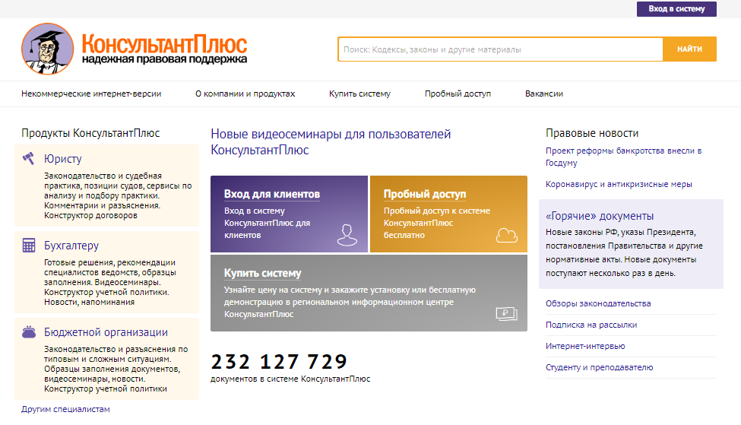
Проверять все документы
на актуальность!!!
http://www.consultant.ru/

Slide 20
Благодарим за внимание!
сфера-труда24.рф

